Slide 1
Intelligent Decision Support Systems
แนวทาง Agile สำหรับการผลิตอย่างชาญฉลาด

Slide 2
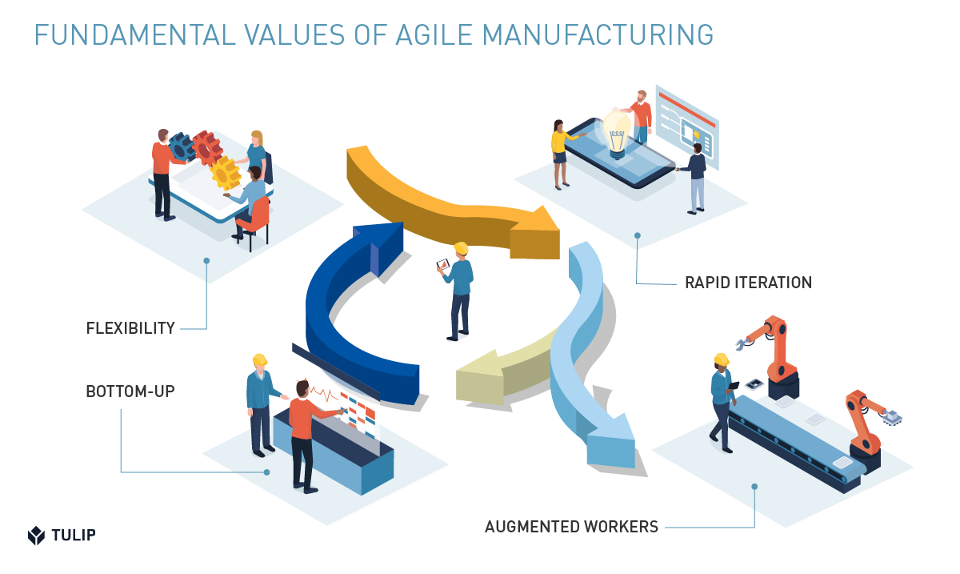
ข้อมูลเบื้องต้นเกี่ยวกับการผลิตแบบ Agile
Agile Manufacturing เป็นกลยุทธ์ในศตวรรษที่ 21 เพื่อเพิ่มขีดความสามารถในการแข่งขันด้านการผลิต
(Henrique Luiz Correa, 2001)
Notes:
TULIP, Agile Manufacturing – A Complete Guide

Slide 3
ข้อมูลเบื้องต้นเกี่ยวกับการผลิตแบบ Agile
ความจำเป็นในการจัดการเชิงกลยุทธ์ของหน่วยการผลิต:
การผลิตโดยทั่วไปเกี่ยวข้องกับทรัพย์สินและทรัพยากรบุคคลจำนวนมากของบริษัท
การตัดสินใจหลายอย่างเกี่ยวกับทรัพยากรการผลิตต้องใช้เวลานานกว่าจะมีผลดังนั้นจึงต้องมีการมองอนาคตในระยะยาวเพื่อสนับสนุนสิ่งเหล่านี้
เมื่อได้ตัดสินใจแล้วการตัดสินใจหลายอย่างมักใช้เวลานานและทรัพยากรจำนวนมากในการเปลี่ยนกลับ
Notes:
TULIP, Agile Manufacturing – A Complete Guide

Slide 4
ข้อมูลเบื้องต้นเกี่ยวกับการผลิตแบบ Agile
การตัดสินใจด้านการผลิตส่งผลโดยตรงต่อวิธีที่บริษัทต่าง ๆ สามารถแข่งขันในตลาดได้เนื่องจากเป็นที่ยอมรับกันมากขึ้นว่าไม่มี "วิธีที่ดีที่สุด" ในการจัดการทรัพยากรการผลิตการกำหนดค่าทรัพยากรการผลิตที่แตกต่างกันจะส่งผลให้ประสิทธิภาพการผลิตในระดับต่าง ๆแตกต่างกันไป (เช่น การส่งมอบความยืดหยุ่น คุณภาพและต้นทุน)
การตัดสินใจด้านการผลิตต้องได้รับการสนับสนุนและได้รับการสนับสนุนจากหน้าที่อื่น ๆ เพื่อสนับสนุนกลยุทธ์ทางธุรกิจของ บริษัท อย่างเหมาะสมดังนั้นจึงต้องมีการวางแนวกลยุทธ์
Notes:
TULIP, Agile Manufacturing – A Complete Guide

Slide 5
สภาพแวดล้อมการผลิตใหม่ของยุค 2000
เทคโนโลยีสารสนเทศ
- มีการเปลี่ยนแปลงรูปแบบของการผสมผสานและการสื่อสารภายในและระหว่างบริษัท และระหว่างบริษัท และผู้บริโภคอย่างมีนัยสำคัญ.
- ด้วยระบบบูรณาการที่เชื่อมต่อกับอินเทอร์เน็ตจึงมีโอกาสใหม่ ๆ ที่ไม่มีที่สิ้นสุดสำหรับ บริษัทที่มีความสามารถเพียงพอที่จะใช้เพื่อประโยชน์ในการแข่งขัน.
- อัตราที่เทคโนโลยีมีการพัฒนาต้องใช้มากกว่าที่เคยผู้จัดการฝ่ายผลิตมีความกระตือรือร้นในการคาดการณ์และทำความเข้าใจเทคโนโลยีใหม่ ๆ ที่มีอยู่และผลกระทบต่อประสิทธิภาพการแข่งขันของ บริษัท ทั้งในแง่ของข้อมูลเทคโนโลยีผลิตภัณฑ์และกระบวนการ.
Notes:
TULIP, Agile Manufacturing – A Complete Guide

Slide 6
สภาพแวดล้อมการผลิตใหม่ของยุค 2000
2. ความต้องการของลูกค้า
- ลูกค้ามีความต้องการมากขึ้นเนื่องจากการแข่งขันในระดับโลกและรุนแรงมากขึ้นและคู่แข่งก็มีความสามารถมากขึ้น.
- การเปลี่ยนแปลงที่จำเป็นในทิศทางเชิงกลยุทธ์จะต้องสะท้อนอย่างรวดเร็วโดยการเปลี่ยนแปลงรูปแบบของการตัดสินใจในการผลิต.
- การเปลี่ยนแปลงทรัพยากรการผลิตความสามารถที่พัฒนาขึ้นใหม่และเทคโนโลยีที่มีอยู่ใหม่ควรจะสามารถเปลี่ยนทิศทางเชิงกลยุทธ์ของ บริษัท ที่เปลี่ยนไปได้อย่างรวดเร็ว.
Notes:
TULIP, Agile Manufacturing – A Complete Guide

Slide 7
ความต้องการกระบวนการกลยุทธ์การผลิตแบบ Agile
การเปลี่ยนแปลงคือกฎ ไม่ใช่ข้อยกเว้น
การเปลี่ยนแปลงภายในและภายนอกที่ส่งผลกระทบต่อองค์กรจะเกิดขึ้นบ่อยครั้งและมีความเกี่ยวข้องซึ่งการเปลี่ยนแปลงควรเป็นตัวกระตุ้นหลักสำหรับกระบวนการทบทวนกลยุทธ์แทนที่จะใช้เวลาเพียงอย่างเดียว.
การเปลี่ยนแปลงมักจะส่งผลกระทบต่อพื้นที่การทำงานจำนวนมากจนเป็นไปไม่ได้ที่จะมีเพียงหนึ่งหรือสองสามส่วนเท่านั้นที่คอยตรวจสอบการเปลี่ยนแปลงดังกล่าวและอยู่ภายใต้การควบคุม.
Notes:
TULIP, Agile Manufacturing – A Complete Guide

Slide 8
ความต้องการกระบวนการกลยุทธ์การผลิตแบบ Agile
2. Change is rule, not the exception
The internal and external changes affecting the organization will be so frequent and relevant that change should be the main trigger for the strategy reviewing process rather than only time.
Changes may frequently affect so many functional areas that it is impossible that just one or a few of them keep such changes monitors and under control.
Notes:
TULIP, Agile Manufacturing – A Complete Guide

Slide 9
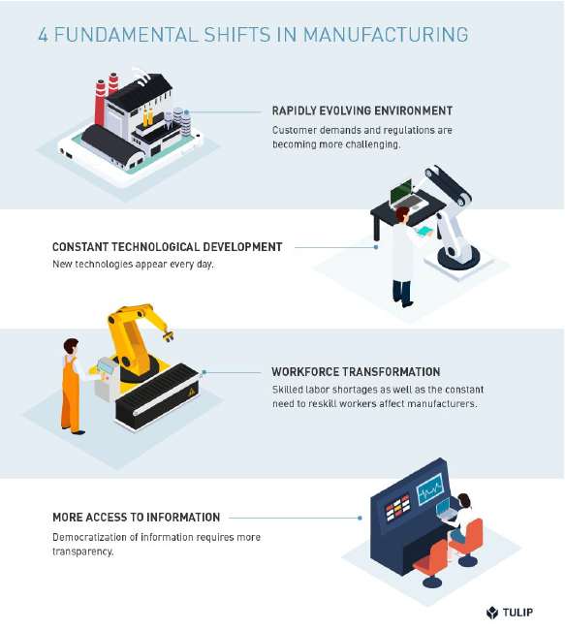
Agile Manufacturing คืออะไร?
เป็นแนวทางในการผลิตที่ใช้ประโยชน์จากความยืดหยุ่น นวัตกรรมจากด้านล่างและการเสริมเพื่อปรับตัวโดยผ่านกระบวนการซ้ำ ๆ กับเงื่อนไขที่เปลี่ยนแปลง
Notes:
TULIP, Agile Manufacturing – A Complete Guide

Slide 10
Agile Manufacturing คืออะไร?
การเปลี่ยนแปลงที่สำคัญสี่ประการในแนวการผลิตทำให้วิธีการ Agile มีความจำเป็น
1. สภาพแวดล้อมที่พัฒนาอย่างรวดเร็ว – เทคโนโลยี ลูกค้า และกฎระเบียบต่าง ๆ กำลังผลักดันให้เกิดการเปลี่ยนแปลงที่สำคัญ.
2. การพัฒนาทางเทคโนโลยีอย่างต่อเนื่อง - ตามรายงานที่ตีพิมพ์โดย McKinsey ในปี 2018 การผลิตจะประสบกับปัญหาการหยุดชะงักในอีกห้าปีข้างหน้ามากกว่าในช่วงยี่สิบปีที่ผ่านมารวมกัน.
3. เข้าถึงข้อมูลได้มากขึ้น - บริษัทต่าง ๆ จะสามารถดำเนินการกับข้อมูลแบบเรียลไทม์ได้ในทุกระดับ.
4. การเปลี่ยนแปลงกำลังคน - ผู้ผลิตสามารถอยู่รอดจากอัตราการว่างงานที่ต่ำและช่องว่างของทักษะที่ยั่งยืนและยังคงสามารถแข่งขันได้.
Notes:
TULIP, Agile Manufacturing – A Complete Guide

Slide 11
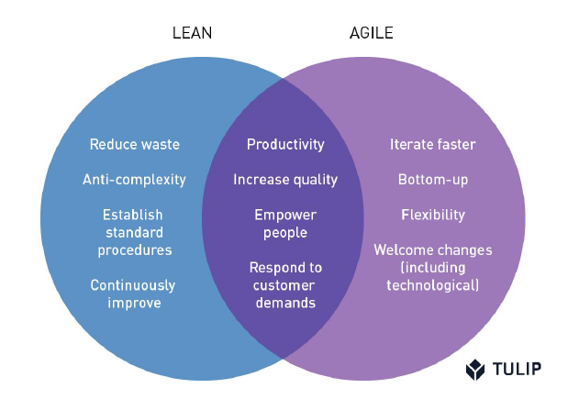
หลักการผลิตแบบ Agile
การผลิตแบบลีนมุ่งเน้นไปที่การเพิ่มประสิทธิภาพโดยการลดของเสีย
Agile Manufacturing มีจุดมุ่งหมายเพื่อเพิ่มประสิทธิภาพผ่านการแก้ปัญหาแบบคู่ขนานที่ยืดหยุ่น
Notes:
TULIP, Agile Manufacturing – A Complete Guide

Slide 12
หลักการสำคัญของการผลิตแบบ Agile
1. ทำซ้ำได้เร็วขึ้น
แนวคิดในการส่งมอบมูลค่าที่น้อยลงให้บ่อยขึ้นถือเป็นหัวใจสำคัญของ Agile Manufacturing
เพื่อผลิตหลายเวอร์ชันอย่างรวดเร็ว
การทำซ้ำช่วยให้วิศวกรกระบวนการทดสอบโซลูชันต่าง ๆ และรวบรวมข้อมูลเกี่ยวกับตัวแปรแต่ละตัว.
2. ความยืดหยุ่น
เพื่อไม่ให้โค้งงอภายใต้แรงภายนอก บริษัท ผู้ผลิตจำเป็นต้องมีระบบที่ยืดหยุ่น
โครงสร้างภายในของ บริษัท ต้องมีไดนามิกเพียงพอที่จะฟื้นตัวจากการหยุดชะงักภายนอกได้อย่างรวดเร็ว.
Notes:
TULIP, Agile Manufacturing – A Complete Guide

Slide 13
หลักการสำคัญของการผลิตแบบ Agile
3. ด้านล่างขึ้นบน
แนวคิดและคำสั่งไหลลื่นระหว่างทุกชั้นของบริษัท
กรรมการและผู้จัดการให้เสียงผู้ประกอบการและพนักงานในร้าน
ยิ่งผู้ปฏิบัติงาน วิศวกร ผู้จัดการ และผู้บริหารธุรกิจ ทำงานร่วมกันมากเท่าไหร่ การดำเนินงานโดยรวมก็จะมีประสิทธิผลมากขึ้นเท่านั้น.
4. การเสริม
เพื่อเพิ่มขีดความสามารถของพนักงานด้วยเทคโนโลยี
มนุษย์จะทำงานได้ดีที่สุดหากมีเครื่องมือที่ช่วยให้สามารถพัฒนางานได้
ตั้งแต่การตรวจสอบคุณภาพโดยใช้คอมพิวเตอร์วิสัยทัศน์ไปจนถึงคำแนะนำในการทำงานที่ป้องกันข้อผิดพลาด ผู้ผลิตที่ใช้หลัก Agile ใช้เทคโนโลยีเพื่อช่วยให้พนักงานทำงานได้มากขึ้นและดีขึ้น
Notes:
TULIP, Agile Manufacturing – A Complete Guide

Slide 14
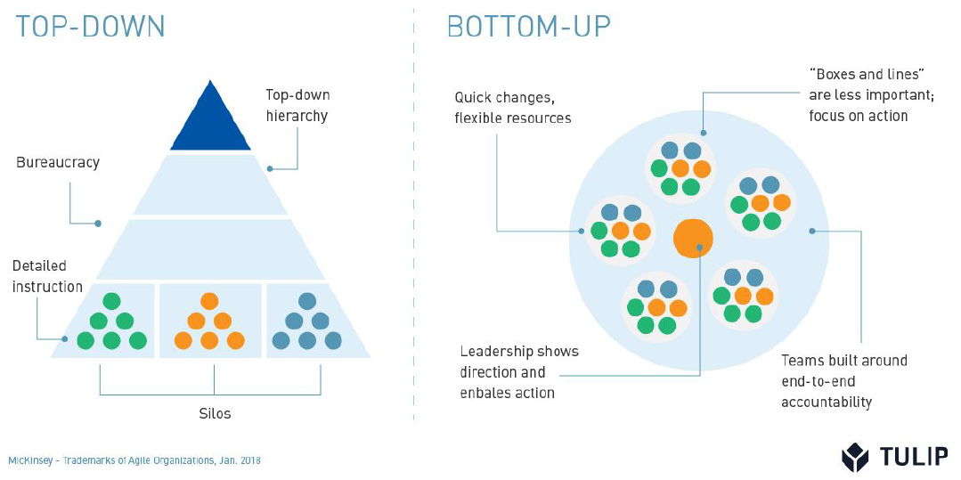
หลักการสำคัญของการผลิตแบบ Agile
Notes:
TULIP, Agile Manufacturing – A Complete Guide

Slide 15
การประยุกต์ใช้การผลิตแบบ Agile
เพื่อให้ทำซ้ำได้เร็วขึ้นผู้ผลิต Agile จึงหันไปใช้เทคโนโลยีที่ช่วยในการรวบรวมข้อมูล เพื่อให้มีความยืดหยุ่นเครื่องมือและซอฟต์แวร์ที่ช่วยให้การหมุนเวียนอย่างรวดเร็วเป็นสิ่งสำคัญ เพื่อทำตามแนวทางล่างขึ้นบนผู้ผลิต Agile จะมอบความไว้วางใจและพลังให้กับพนักงานมากขึ้น เพื่อเพิ่มคนงานพวกเขาเตรียมเครื่องมือและการฝึกอบรมที่เหมาะสม
Notes:
TULIP, Agile Manufacturing – A Complete Guide

Slide 16
การประยุกต์ใช้การผลิตแบบ Agile
การใช้ข้อมูลแบบเรียลไทม์เพื่อเป็นแนวทางในการทำซ้ำ
Jabil ผู้ผลิตตามสัญญารองรับลูกค้าที่หลากหลายและอยู่ภายใต้ข้อกำหนดที่เปลี่ยนแปลงอย่างรวดเร็ว ยิ่งไปกว่านั้นลูกค้าของ Jabil จำเป็นต้องได้รับผลิตภัณฑ์ของตนโดยเร็วที่สุด นั่นหมายความว่า Jabil ต้องเพิ่มความเร็วด้วย.
ดังนั้นจึงต้องมีการระบุและกำจัดขั้นตอนที่ไม่เพิ่มมูลค่าโดยเร็ว วิธีเดียวที่จะบรรลุเป้าหมายนี้คือเรียกใช้กระบวนการซ้ำแล้วซ้ำอีกและรวบรวมข้อมูลในการทำซ้ำแต่ละครั้ง Jabil เริ่มใช้เครื่องมือและเซ็นเซอร์ที่เชื่อมต่อ IoT เพื่อรวบรวมข้อมูลแบบเรียลไทม์ในการทำซ้ำทุกครั้ง ข้อมูลนี้รวบรวมผ่านการใช้แพลตฟอร์มแอปการผลิตทำให้วิศวกรกระบวนการสามารถรวมข้อเสนอแนะหลังจากเสร็จสิ้นแต่ละขั้นตอน.
Notes:
TULIP, Agile Manufacturing – A Complete Guide

Slide 17
การประยุกต์ใช้การผลิตแบบ Agile
การพิมพ์ 3 มิติเพื่อสร้างต้นแบบได้เร็วขึ้น
ต้นแบบใหม่ไม่จำเป็นต้องได้รับการออกแบบและผลิตในกระบวนการที่ใช้เวลาหลายเดือนอีกต่อไป แต่เป็นเพียงการพิมพ์และทดลองใช้ทันที ดังนั้นผลิตภัณฑ์จึงได้รับการทดสอบในช่วงต้นและบ่อยครั้งและมีการปรับปรุงในแต่ละเวอร์ชัน ผลลัพธ์: ผลิตภัณฑ์ขั้นสุดท้ายที่ดีที่สุดที่ตอบสนองความต้องการของลูกค้า.
การใช้ Computer Vision เพื่อรวมกับผู้ปฏิบัติงาน
เมื่อใช้เพื่อช่วยเหลือผู้ปฏิบัติงานในสายระบบคอมพิวเตอร์วิชันซิสเต็มสามารถช่วยให้คนงานที่เหนื่อยล้าตรวจจับข้อบกพร่องและให้การพิสูจน์ข้อผิดพลาดในชุดประกอบที่ซับซ้อนซึ่งคนงานหรือมีแนวโน้มที่จะพลาดหรือดำเนินการผิดขั้นตอน ด้วยการมองเห็นด้วยคอมพิวเตอร์ที่ช่วยในการจัดเก็บภาษีทางปัญญาผู้ปฏิบัติงานจึงให้ความสนใจและมุ่งเน้นไปที่การแก้ปัญหาและนวัตกรรมมากขึ้น.
Notes:
TULIP, Agile Manufacturing – A Complete Guide

Slide 18
การประยุกต์ใช้การผลิตแบบ Agile
การใช้แอปการผลิตเพื่อเพิ่มประสิทธิภาพโปรแกรมการฝึกอบรม
ที่ Merck แอปการฝึกอบรมแบบโต้ตอบพร้อมคำแนะนำการทำงานทีละขั้นตอนเป็นตัวเปลี่ยนเกม รูปภาพวิดีโอและข้อมูลเซ็นเซอร์สตรีมแบบสดเปลี่ยนประสบการณ์การฝึกอบรมทำให้มีการโต้ตอบและสร้างสรรค์มากขึ้น โปรแกรมการฝึกอบรมใหม่ช่วยเพิ่มขีดความสามารถของพนักงาน: แทนที่จะใช้เทคโนโลยีเพื่อทำให้งานของคนงานเป็นไปโดยอัตโนมัติ
การใช้คำแนะนำในการทำงานแบบดิจิทัลกับส่วนประกอบ High-Mix ที่ป้องกันข้อผิดพลาด
วิศวกรกระบวนการอาวุโสของ Dentsply ได้สร้างแอปเพื่อลดความซับซ้อนของกระบวนการ kitting แอปนี้เชื่อมต่อกับอุปกรณ์ IoT เช่นการเลือกไฟและคานแบ่งซึ่งจะนำทางคนงานไปยังถังขยะด้วยส่วนที่ถูกต้องสำหรับแต่ละชุด วิศวกรกระบวนการสามารถปรับปรุงกระบวนการได้โดยการสร้างแอปเอง พวกเขาไม่จำเป็นต้องผ่าน IT อีกต่อไปหรือได้รับการอนุมัติการเปลี่ยนแปลงอีกต่อไปโดยเป็นส่วนหนึ่งของระบบการจัดการคุณภาพ ยิ่งไปกว่านั้นการผลิตยังมีความยืดหยุ่นพอ ๆ กับผลิตภัณฑ์ที่กำหนดเองของ Dentsply จำเป็นต้องมี.
Notes:
TULIP, Agile Manufacturing – A Complete Guide

Slide 19
Digital Manufacturing หรือ Agile Manufacturing?
Notes:
Discover difference between agile and digital manufacturing, https://www.sculpteo.com/blog/2016/09/28/digital-manufacturing-or-agile-manufacturing/

Slide 20
Digital Manufacturing หรือ Agile Manufacturing?
การผลิตแบบ Agile คือความสามารถในการปรับตัวให้เข้ากับตลาด สายการผลิตทั้งหมดสามารถเปลี่ยนจากวันหนึ่งไปเป็นอีกวันเพื่อผลิตผลิตภัณฑ์ใหม่ได้ การผลิตแบบ Agile มุ่งเน้นไปที่ประสิทธิภาพของสายการผลิตและความสามารถในการรวบรวมทรัพยากรทั้งหมดของบริษัท เพื่อปรับตัว สิ่งนี้ค่อนข้างจะต้านทานต่อสภาพแวดล้อมที่เคลื่อนไหว.
ในการเปรียบเทียบการผลิตแบบดิจิทัลเป็นกระบวนการที่ช่วยให้สามารถปรับตัวเข้ากับตลาดได้ ช่วยให้สามารถสร้างต้นแบบได้อย่างรวดเร็วและให้การทดสอบใกล้เคียงกับความเป็นจริง จากนั้นการผลิตจะมีประสิทธิภาพมากขึ้นและมุ่งเน้นไปที่ความต้องการของผู้บริโภคมากขึ้น ด้วยการผลิตแบบดิจิทัลทำให้สามารถวางแผนการผลิตขนาดเล็กได้ดังนั้นจึงทำงานในการตรวจสอบสินค้าคงคลังแบบเรียลไทม์ การผลิตแบบดิจิทัลไม่เพียงแต่เกี่ยวกับการผลิตเท่านั้น แต่ยังรวมเอาการออกแบบและกระบวนการทดสอบทั้งหมดเข้าด้วยกันด้วยต้นทุนที่ต่ำและใช้เวลาสั้น ๆ.
Notes:
Discover difference between agile and digital manufacturing, https://www.sculpteo.com/blog/2016/09/28/digital-manufacturing-or-agile-manufacturing/

Slide 21
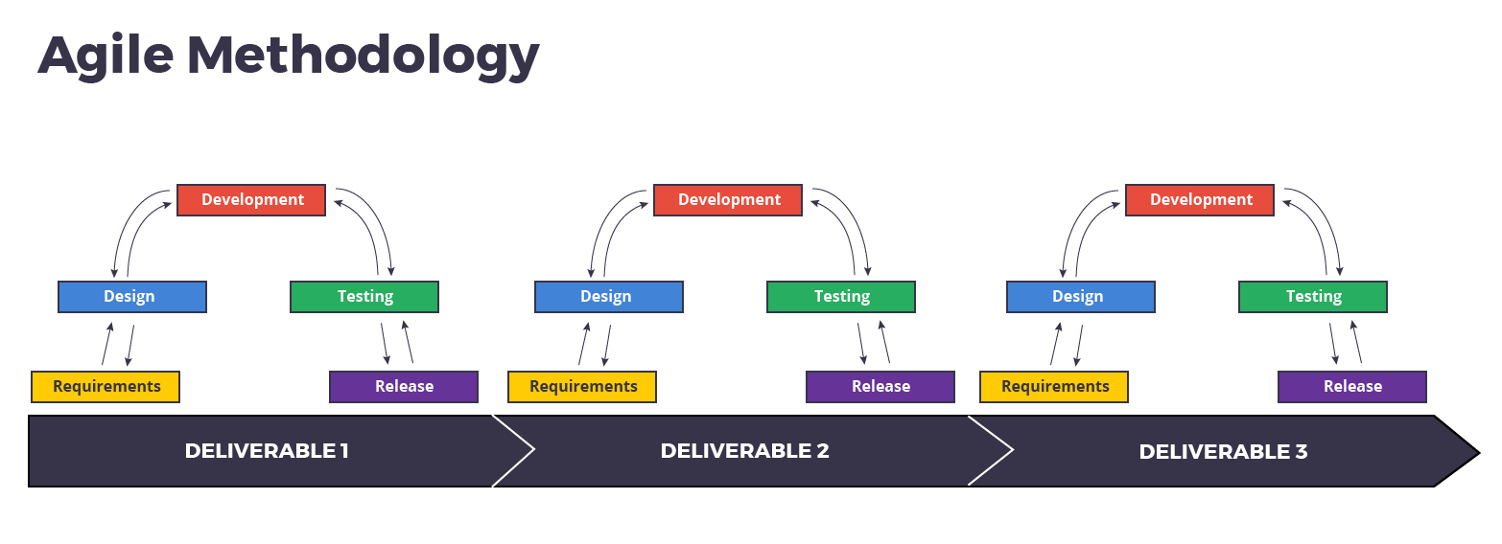
Digital Manufacturing หรือ Agile Manufacturing?
อย่างไรก็ตามการผลิตแบบดิจิทัลช่วยเสริมสร้างการผลิตที่คล่องตัว
การผลิตแบบดิจิทัลสามารถเสริมสร้างการผลิตที่คล่องตัว ในความเป็นจริงการผลิตแบบ Agile พยายามอย่างต่อเนื่องเพื่อบรรลุประสิทธิภาพผ่านการปรับตัวให้เข้ากับตลาด และการผลิตแบบดิจิทัลช่วยให้ บริษัท ผ่านการสร้างต้นแบบอย่างรวดเร็วและโหมดการผลิตที่รวดเร็วโดยทั่วไปและชุดเล็ก ๆ เพื่อปรับให้เข้ากับความต้องการของผู้บริโภค.
Notes:
Discover difference between agile and digital manufacturing, https://www.sculpteo.com/blog/2016/09/28/digital-manufacturing-or-agile-manufacturing/

